Slide 1






Notes:
[0] [انتظر ثانيتين في صمت، ثم انقر]
[1] كلنا كتبنا رسالة كهذه يومًا… لصديق، أو لشخص نثق به.
ثم مسحناها قبل أن نرسلها. [انقر]
[2] كم مرة كتبتم رسالة كهذه… ثم مسحتموها؟ [توقف لحظة، ثم انقر]
[3] هذه الرسالة… هي أصعب خطوة. [انقر]

Slide 2

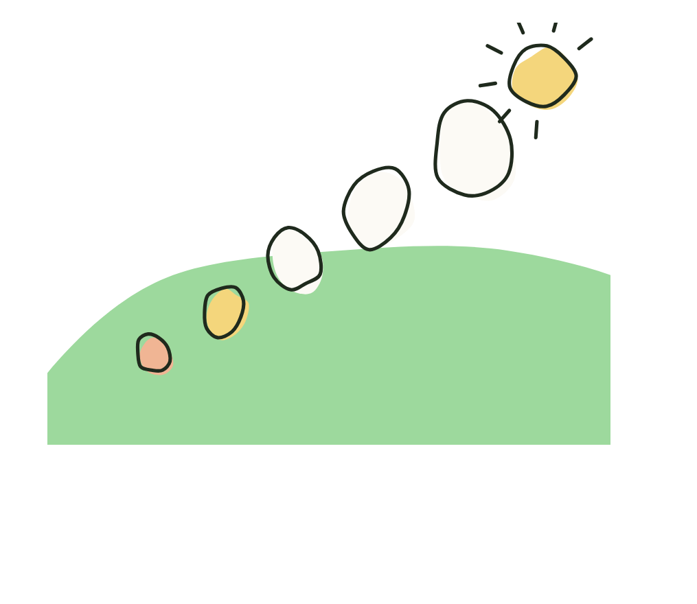

Notes:
[0] السلام عليكم. نحن فريق «خطوة».
وجئنا اليوم من أجل هذه الخطوة بالذات: الخطوة الأولى. [انقر]

Slide 3
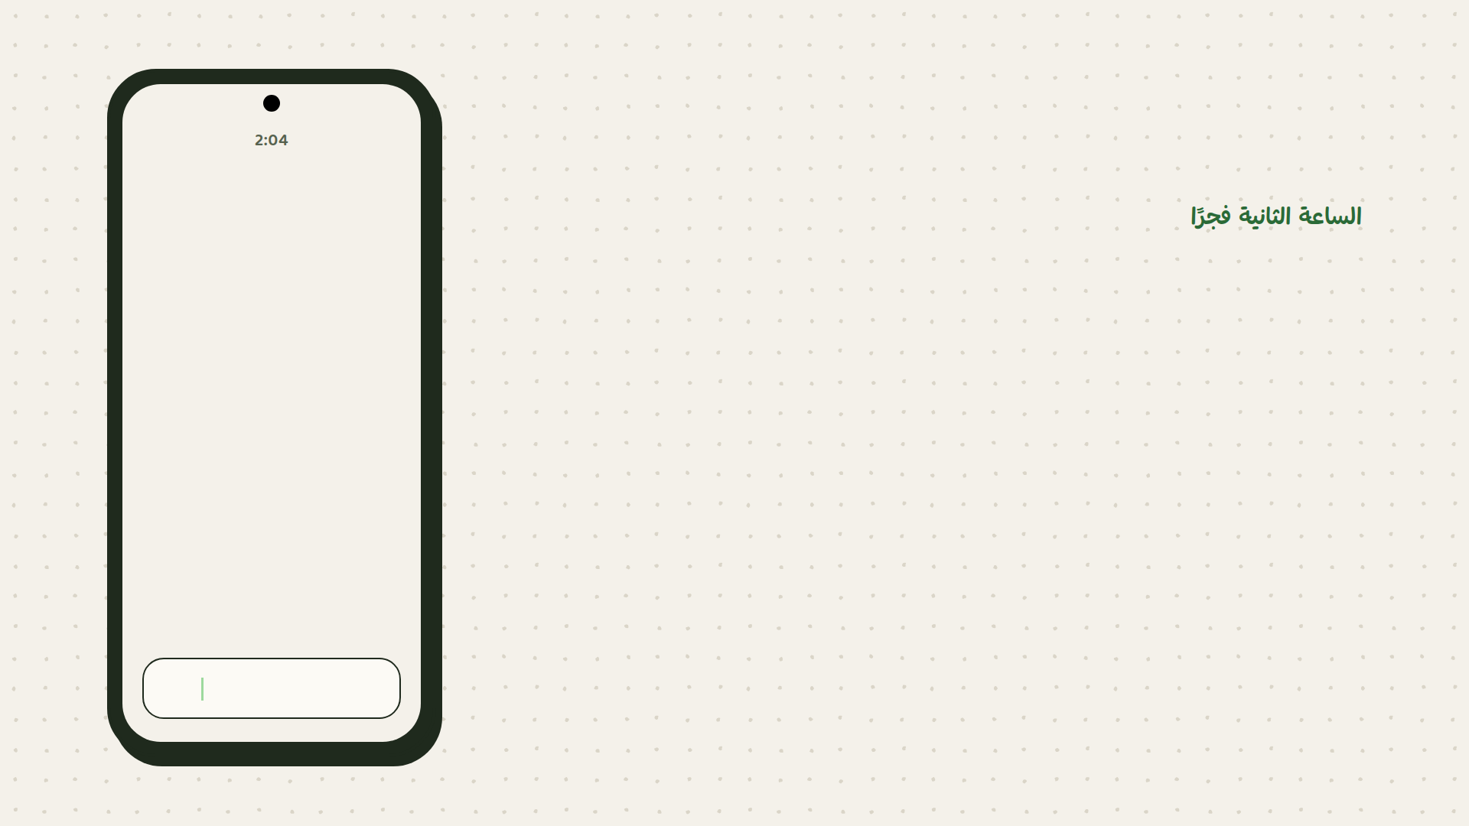
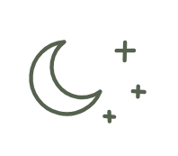



Notes:
[0] الساعة الثانية فجرًا. شاب يمسك هاتفه منذ ساعة. [انقر]
[1] يكتب بلهجته: «مش عارف مع مني نحكي»… أي: لا أعرف مع من أتكلم. [انقر]
[2] اسمه عمر، وهو في التاسعة عشرة. شخصية افتراضية… لكن سؤاله حقيقي. [انقر]
[3] عمر لا يحتاج إلى تشخيص. يحتاج إلى شخص واحد يثق به. [انقر]

Slide 4
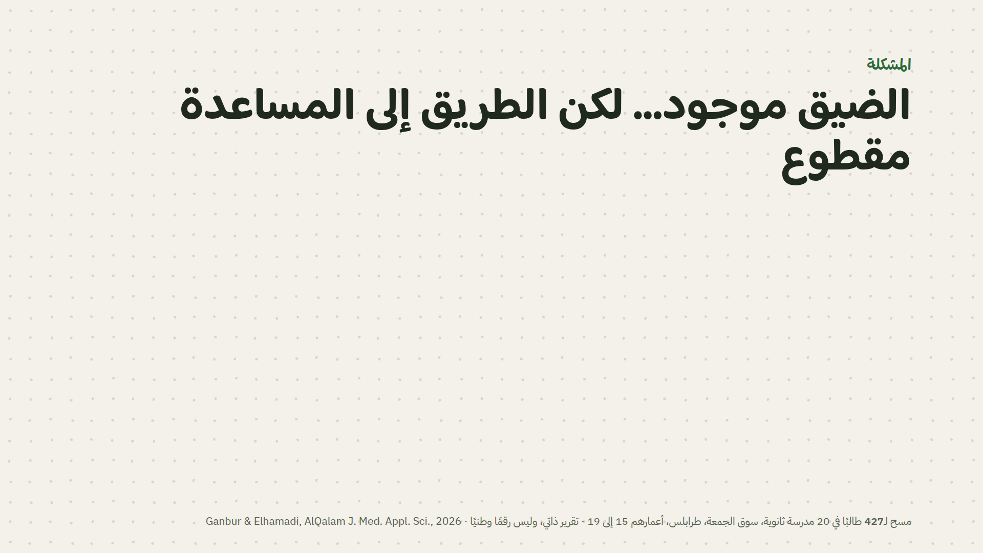
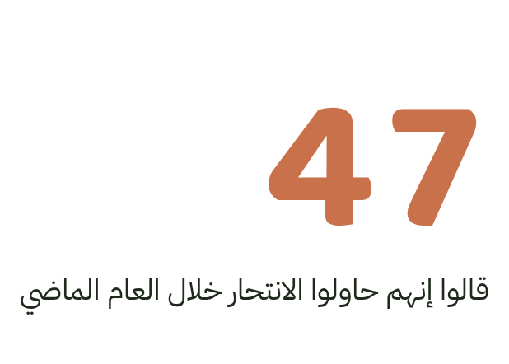

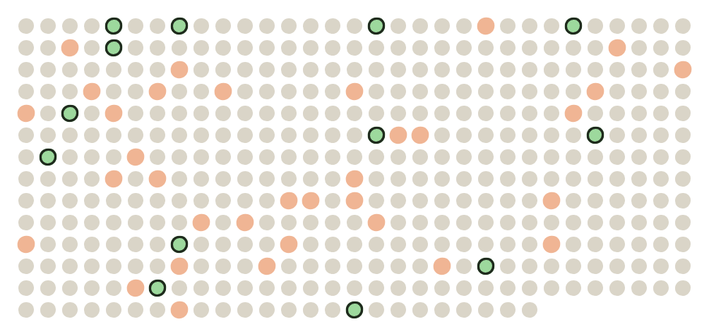

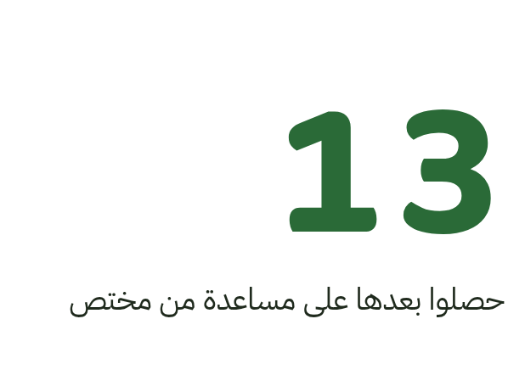
Notes:
[0] في مسح شمل أكثر من أربعمئة طالب في مدارس طرابلس الثانوية… [انقر]
[1] قال سبعة وأربعون منهم إنهم حاولوا الانتحار خلال العام الماضي. [انقر]
[2] ولم يحصل على مساعدة من مختص إلا ثلاثة عشر طالبًا.
الألم موجود… لكن الطريق إلى المساعدة مقطوع. [انقر]

Slide 5
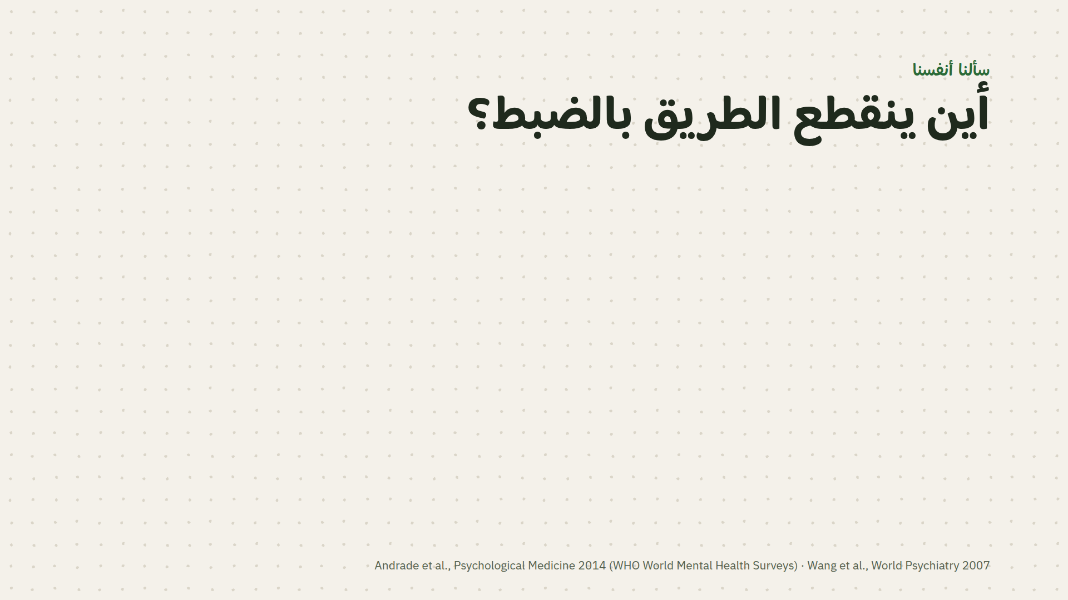
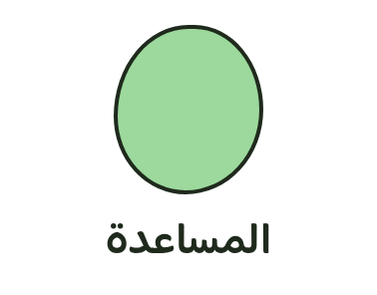

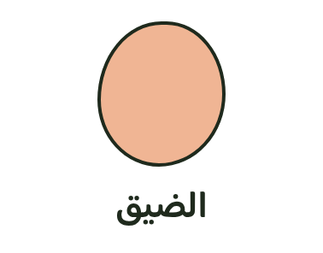
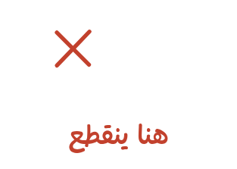
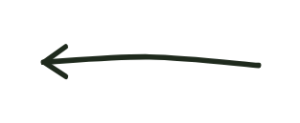

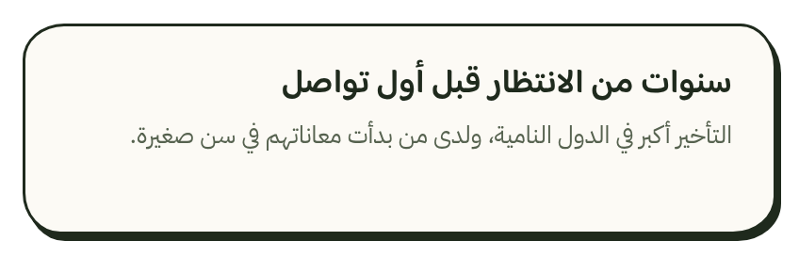
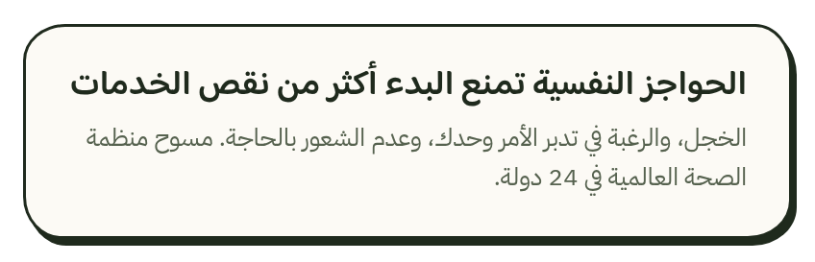
Notes:
[0] فسألنا أنفسنا: أين ينقطع الطريق بالضبط؟ [انقر]
[1] للطريق ثلاث محطات: الضيق، ثم إخبار شخص واحد، ثم المساعدة. [انقر]
[2] والأبحاث تقول إنه ينقطع هنا: في الخطوة الأولى، قبل الطبيب بكثير. [انقر]
[3] مسوح منظمة الصحة العالمية في أربع وعشرين دولة وجدت أن الخجل، والرغبة في أن نتدبر أمرنا وحدنا، يمنعاننا من البدء أكثر من نقص الخدمات.
وكثيرون ينتظرون سنوات قبل أن يتواصلوا مع أحد. [انقر]

Slide 6
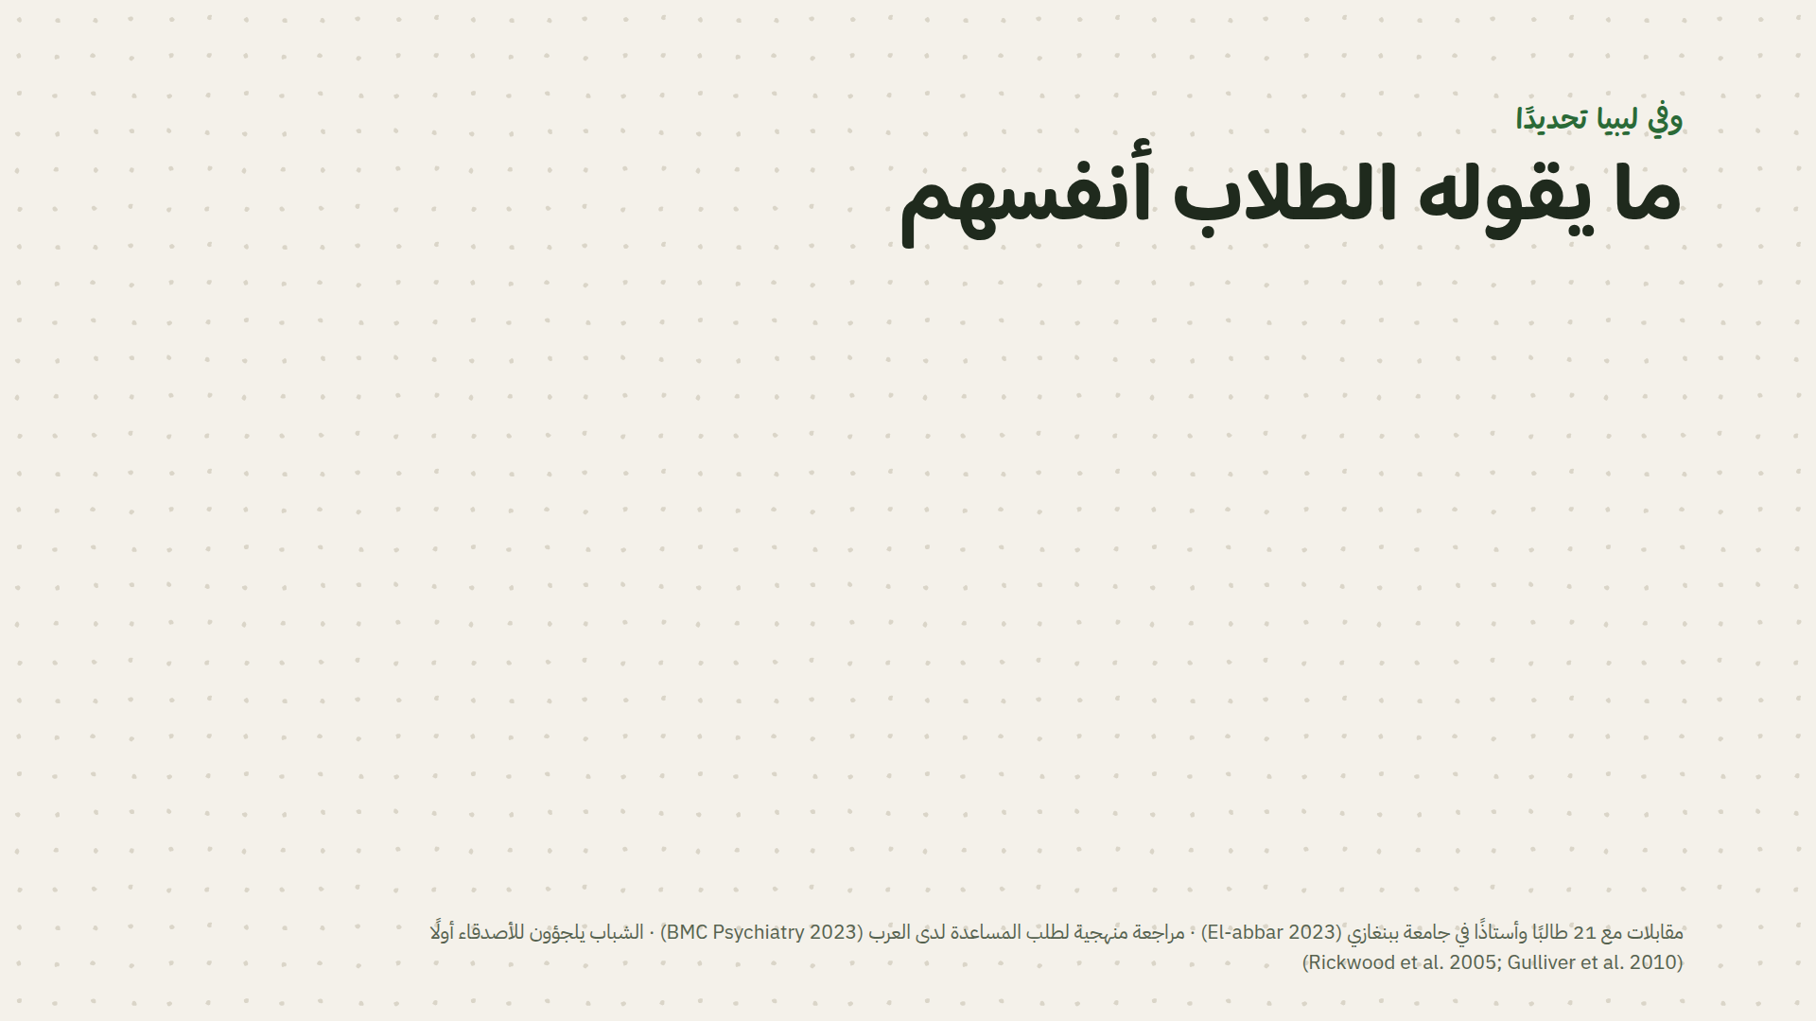
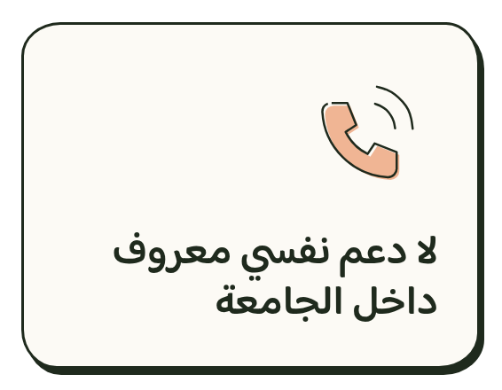
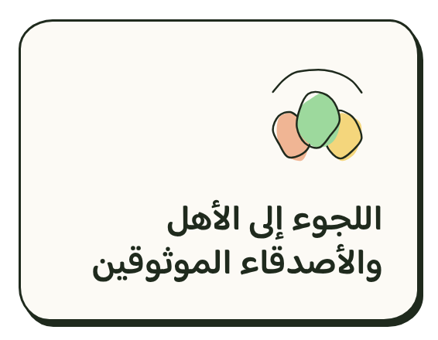
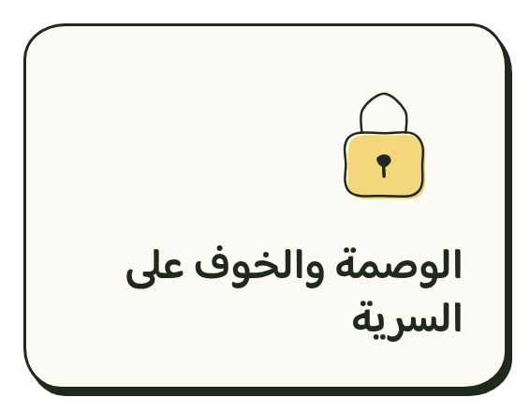
Notes:
[0] وفي ليبيا تحديدًا، استمعنا إلى الطلاب أنفسهم. [انقر]
[1] تحدث طلاب جامعة في بنغازي عن الوصمة، وعن خوفهم على أسرارهم. [انقر]
[2] وقالوا إنهم يلجؤون أولًا إلى من يثقون بهم من الأهل والأصدقاء. [انقر]
[3] ولم يعرف أحد منهم أي دعم نفسي داخل الجامعة. [انقر]
[4] إذن، المشكلة ليست في قلة المعلومات… المشكلة في الخطوة الأولى نحو إنسان. [انقر]

Slide 7
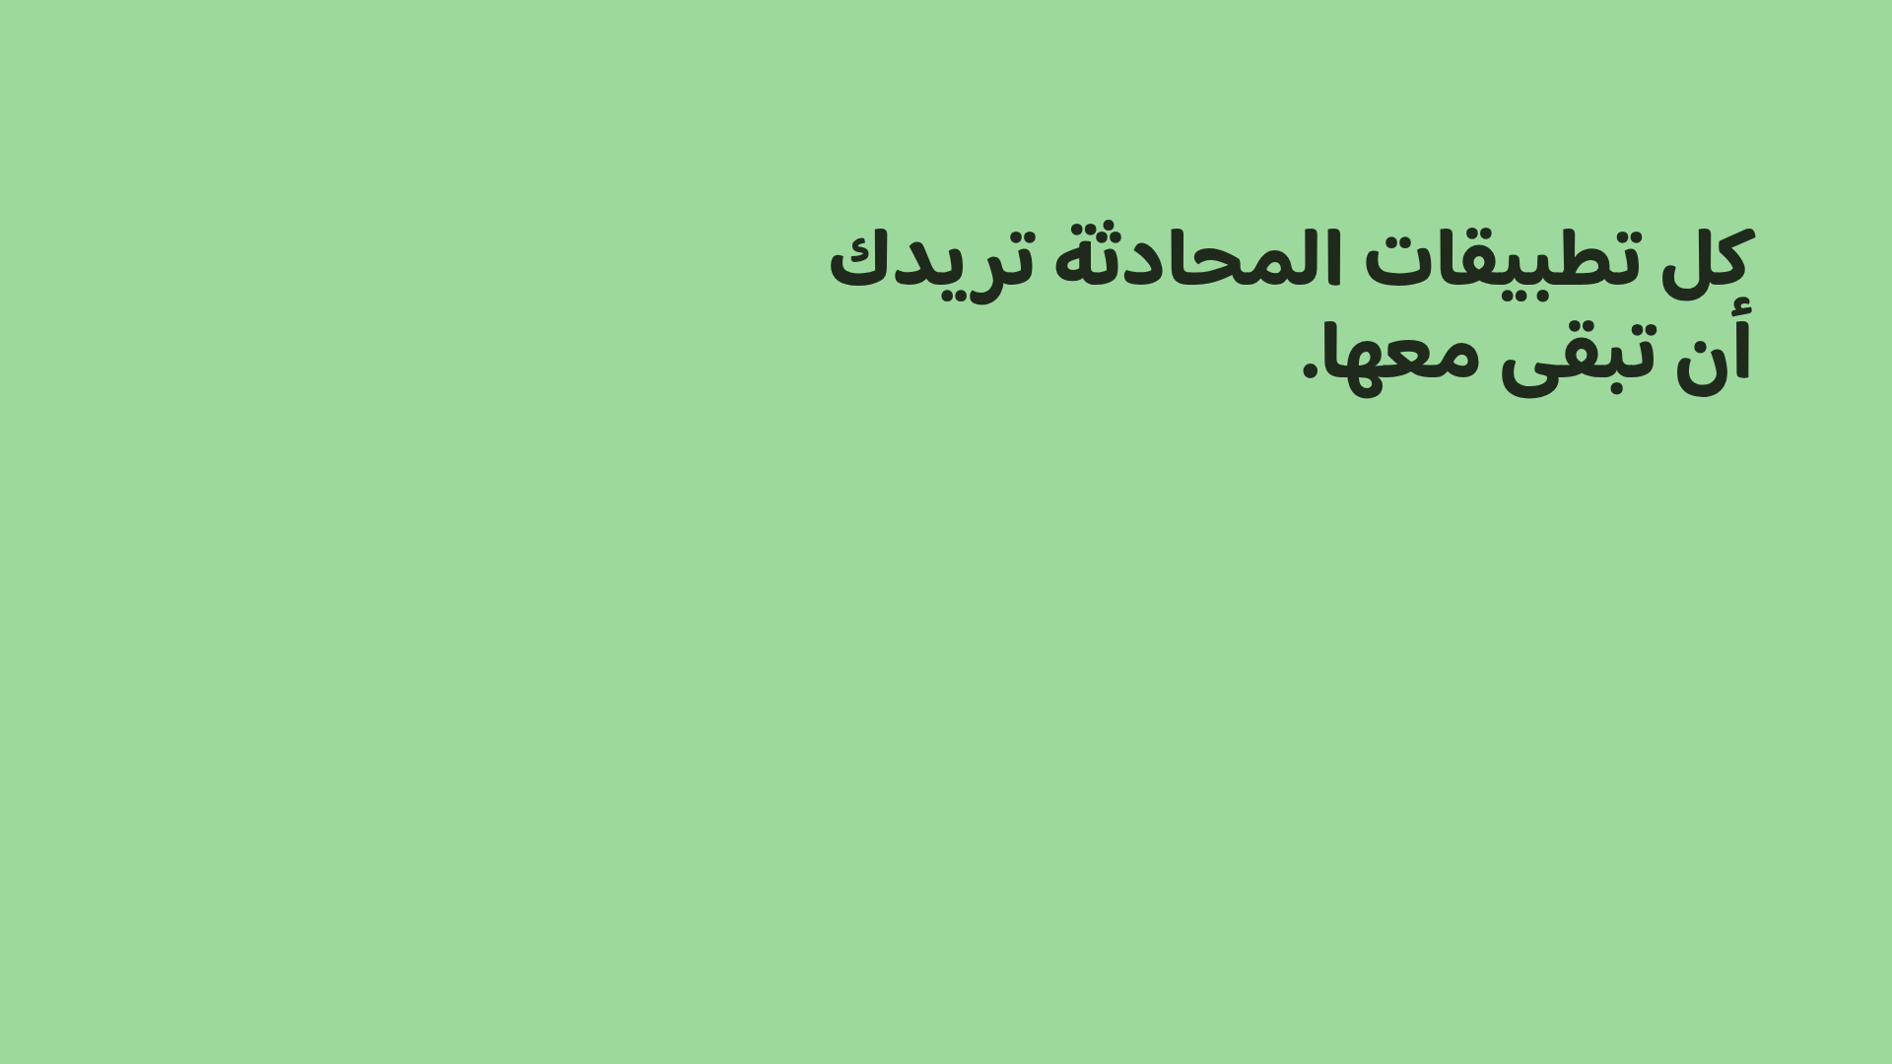
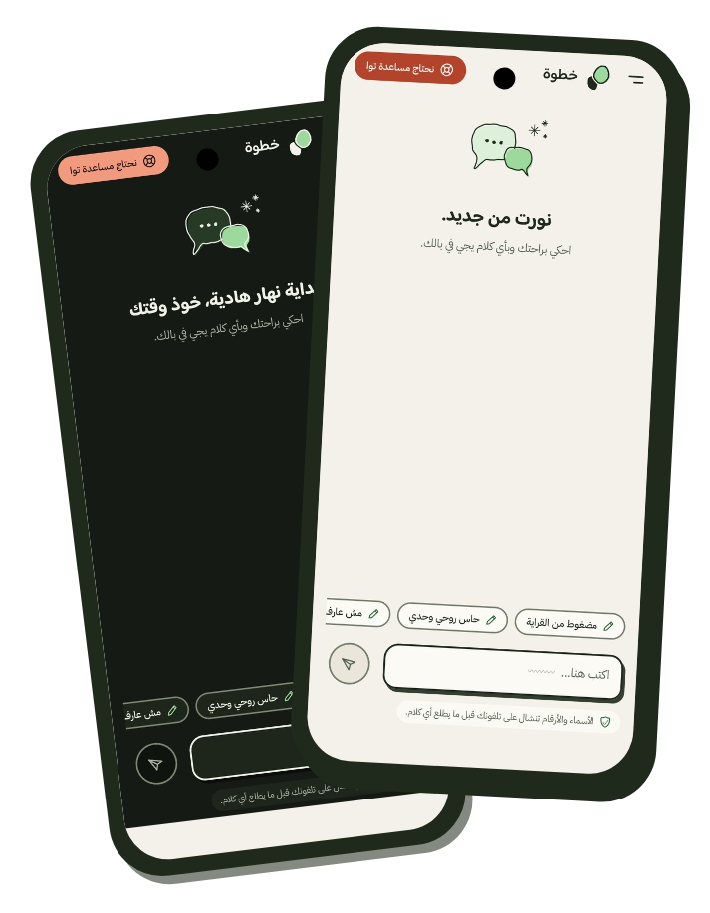



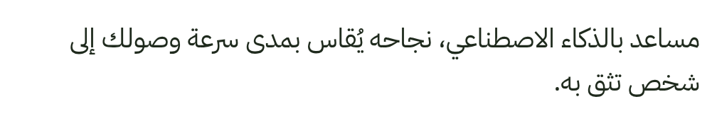
Notes:
[0] تطبيقات المحادثة الذكية مصممة لتبقيك معها أطول وقت ممكن. [انقر]
[1] نحن صممنا العكس. [انقر]
[2] «خطوة» مساعد بالذكاء الاصطناعي، يُقاس نجاحه بسرعة وصولك إلى شخص تثق به. [انقر]

Slide 8

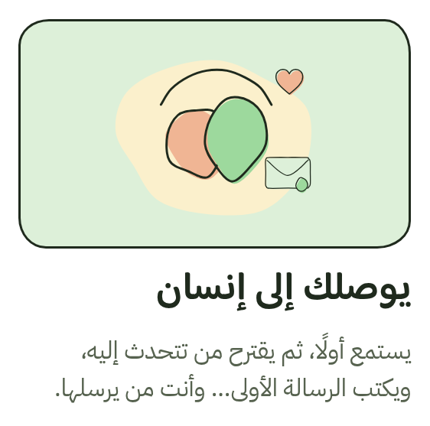
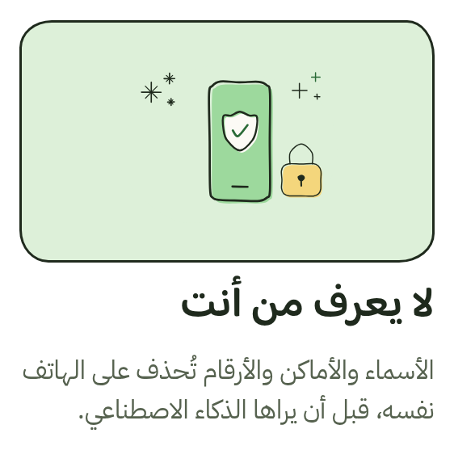
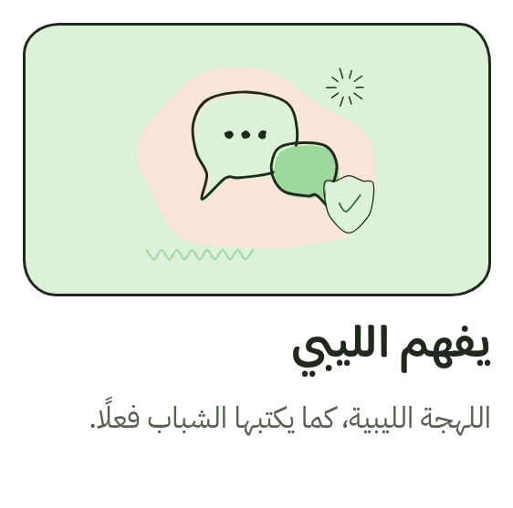
Notes:
[0] ثلاثة أشياء تميز «خطوة». [انقر]
[1] أولًا: يفهم اللهجة الليبية، كما يكتبها الشباب فعلًا. [انقر]
[2] ثانيًا: لا يعرف من أنت. تُحذف الأسماء والأماكن والأرقام على الهاتف نفسه، قبل أن يراها الذكاء الاصطناعي. [انقر]
[3] ثالثًا: يوصلك إلى إنسان. يستمع أولًا، ثم يقترح من تتحدث إليه، ويكتب الرسالة الأولى… وأنت من يرسلها. [انقر]

Slide 9
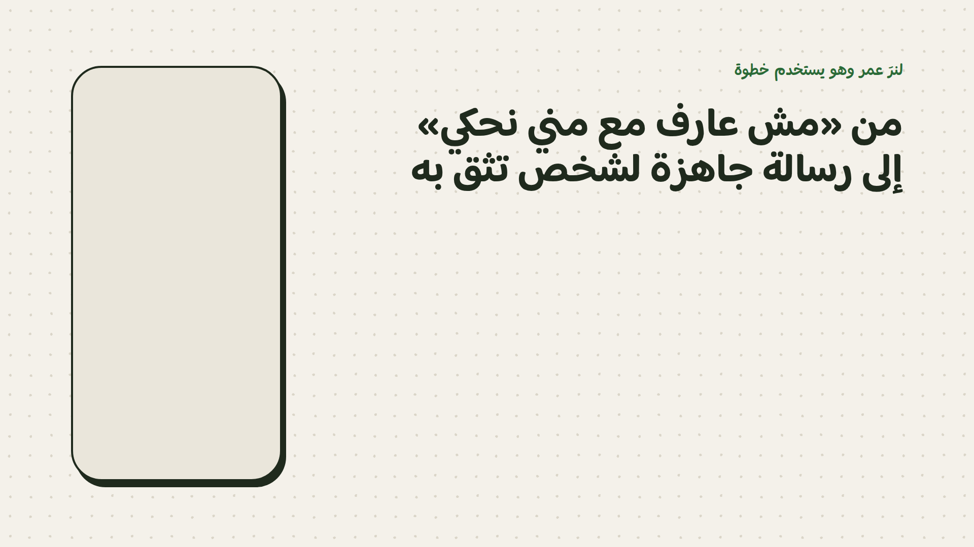
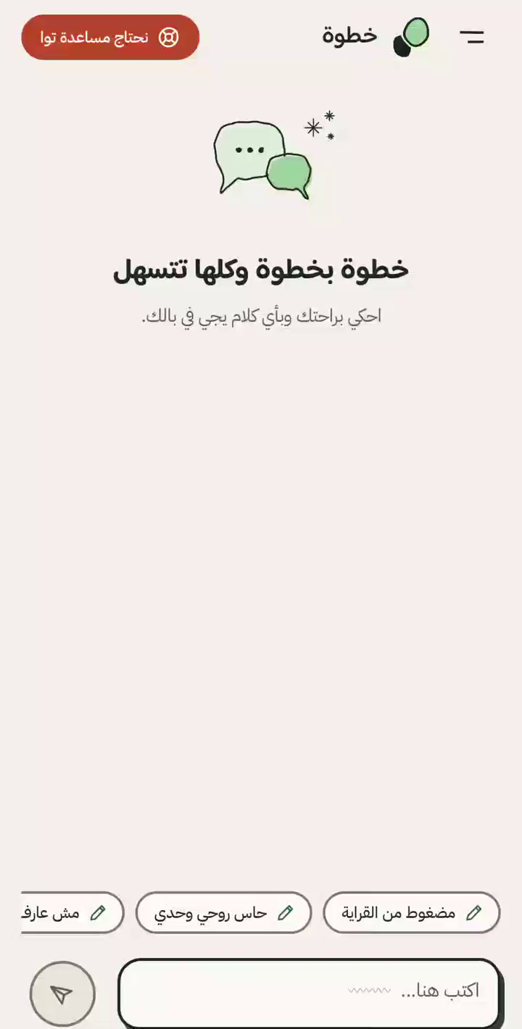
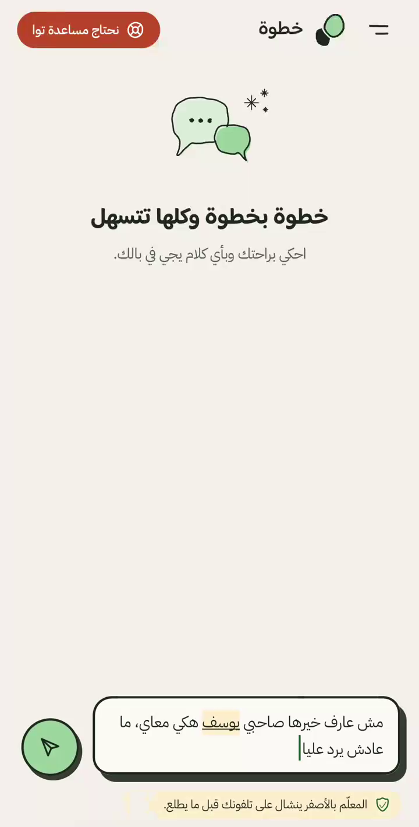
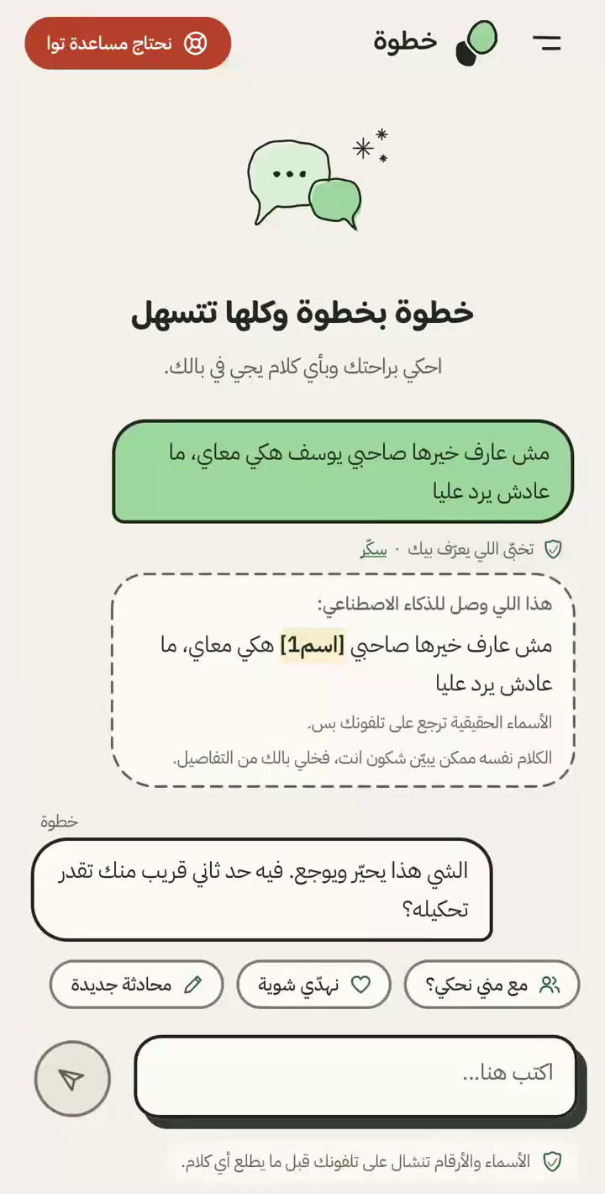
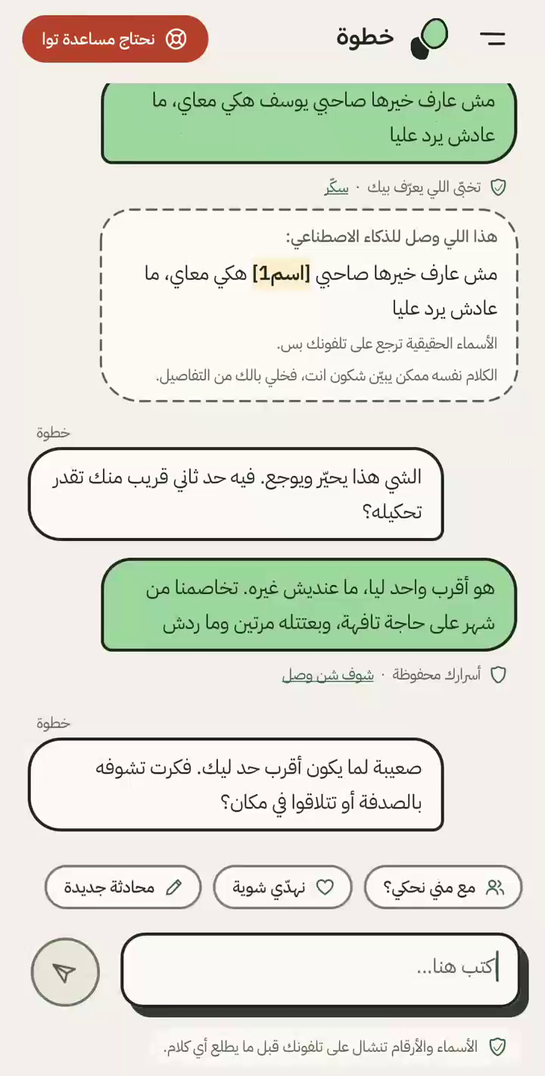
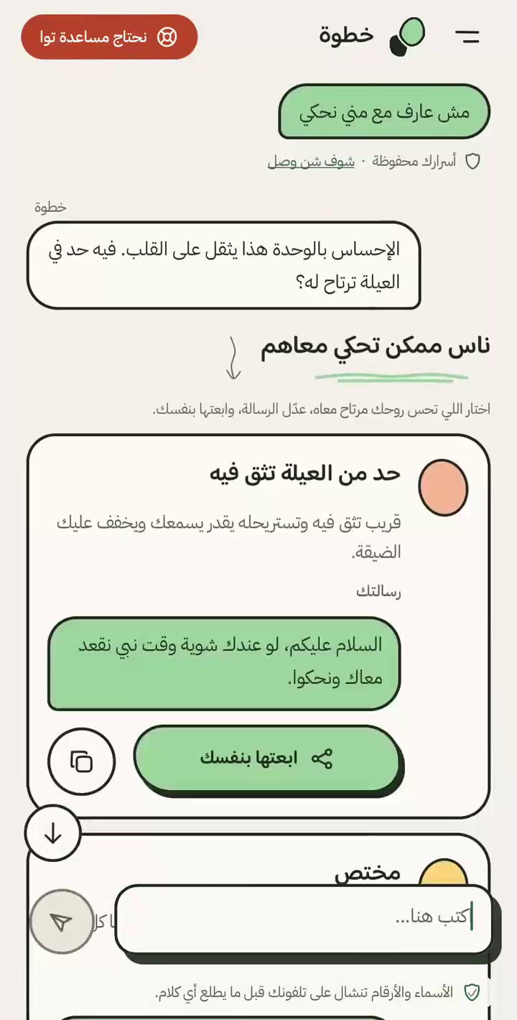
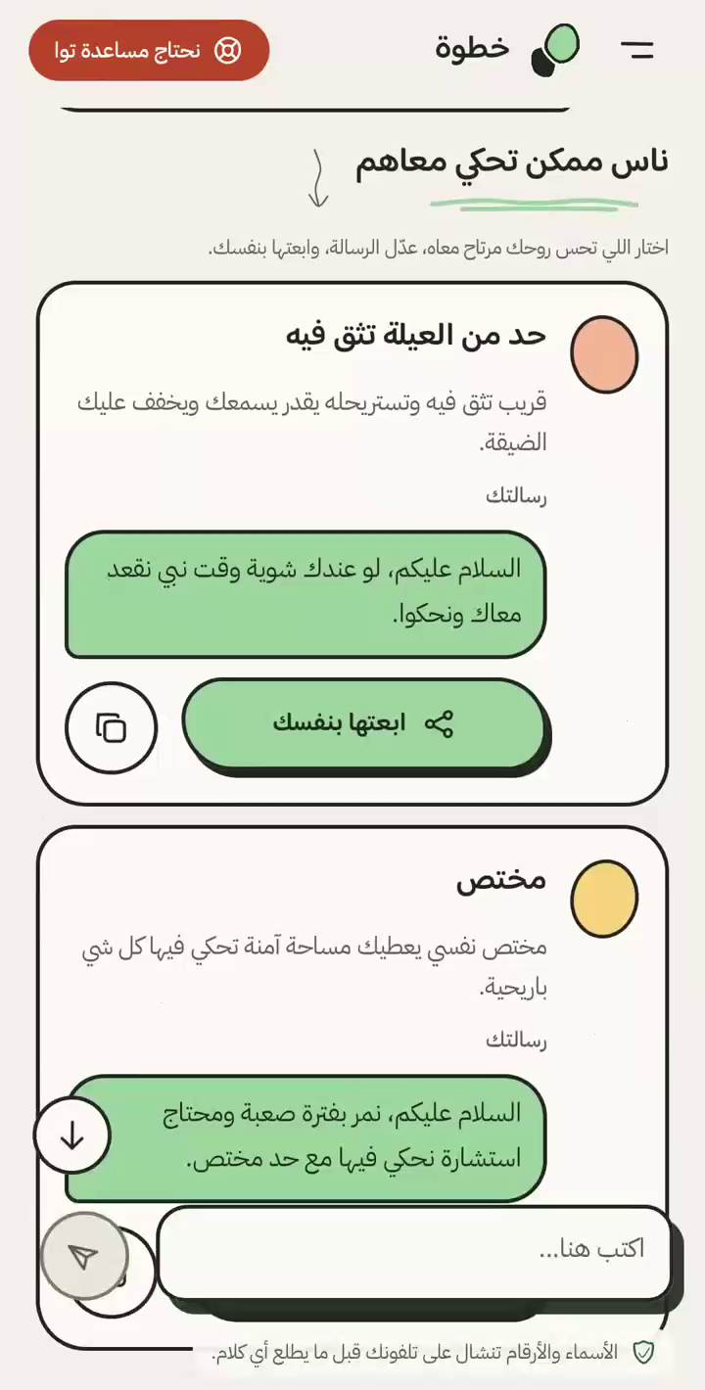
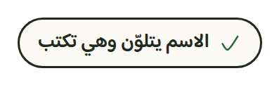
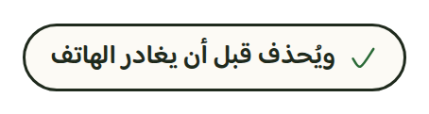
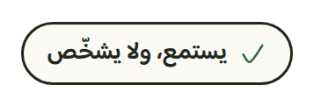
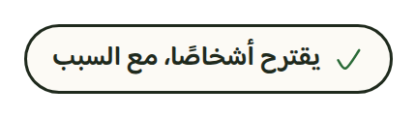
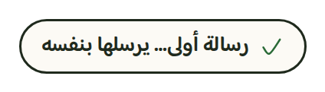
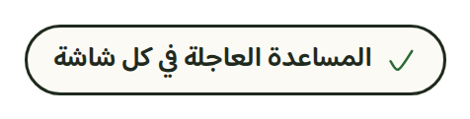
Notes:
[0] لنرَ عمر وهو يستخدم «خطوة». [انقر: يبدأ الفيديو]
[1] يكتب عن صديقه يوسف، الذي لم يعد يرد عليه. لاحظوا: اسم يوسف تلون بالأصفر. [انقر]
[2] يرسل الرسالة، وتحتها إيصال يبين ما وصل فعلًا: «اسم واحد»، لا «يوسف». الهاتف وحده يعرف من هو. [انقر]
[3] «خطوة» لا يشخص، ولا يكرر كلامه. يستمع إليه، ثم يسأله سؤالًا واحدًا بسيطًا. [انقر]
[4] ثم يقول: «مش عارف مع مني نحكي»… فيقترح عليه أشخاصًا، ولكل اقتراح سببه. [انقر]
[5] ومع كل شخص رسالة أولى جاهزة بلهجته. يعدلها… ويرسلها بنفسه. لا شيء يُرسَل نيابة عنه. [انقر]
[6] وزر «نحتاج مساعدة توا» موجود في كل شاشة. يفتح صفحة ثابتة مراجَعة، تعمل حتى دون إنترنت. [انقر]

Slide 10
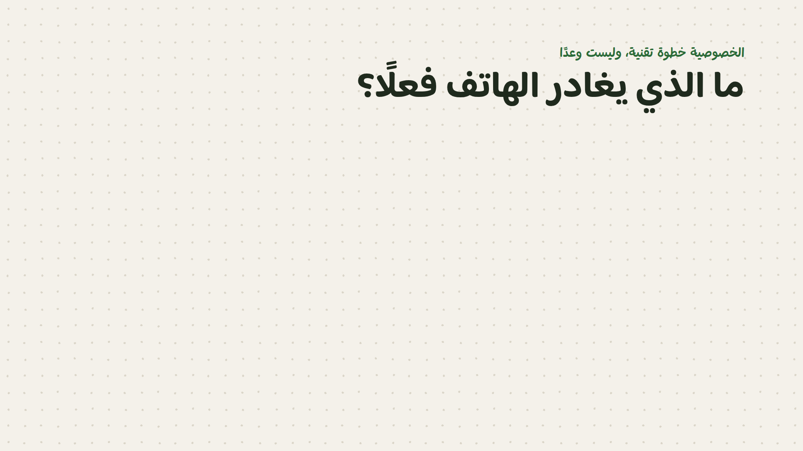
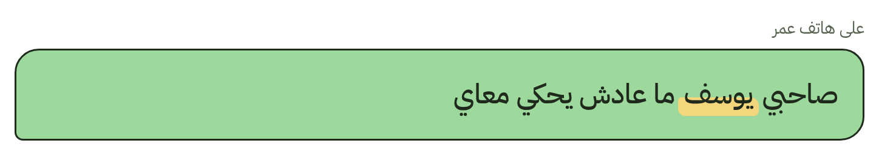

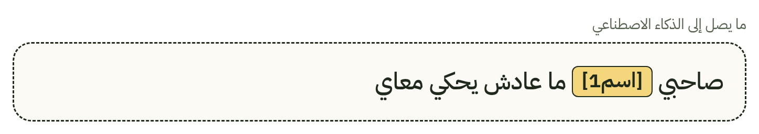
Notes:
[0] الخصوصية عندنا ليست وعدًا… بل خطوة تقنية تحدث على الهاتف. [انقر]
[1] هذه رسالة عمر كما كتبها. [انقر]
[2] وهذا ما يصل فعلًا إلى الذكاء الاصطناعي: صار الاسم رمزًا. [انقر]
[3] وعندما يعود الرد، يعيد الهاتف الأسماء الحقيقية. لا حسابات، ولا سجلات محادثات على خادمنا، والحفظ اختياري. [انقر]

Slide 11
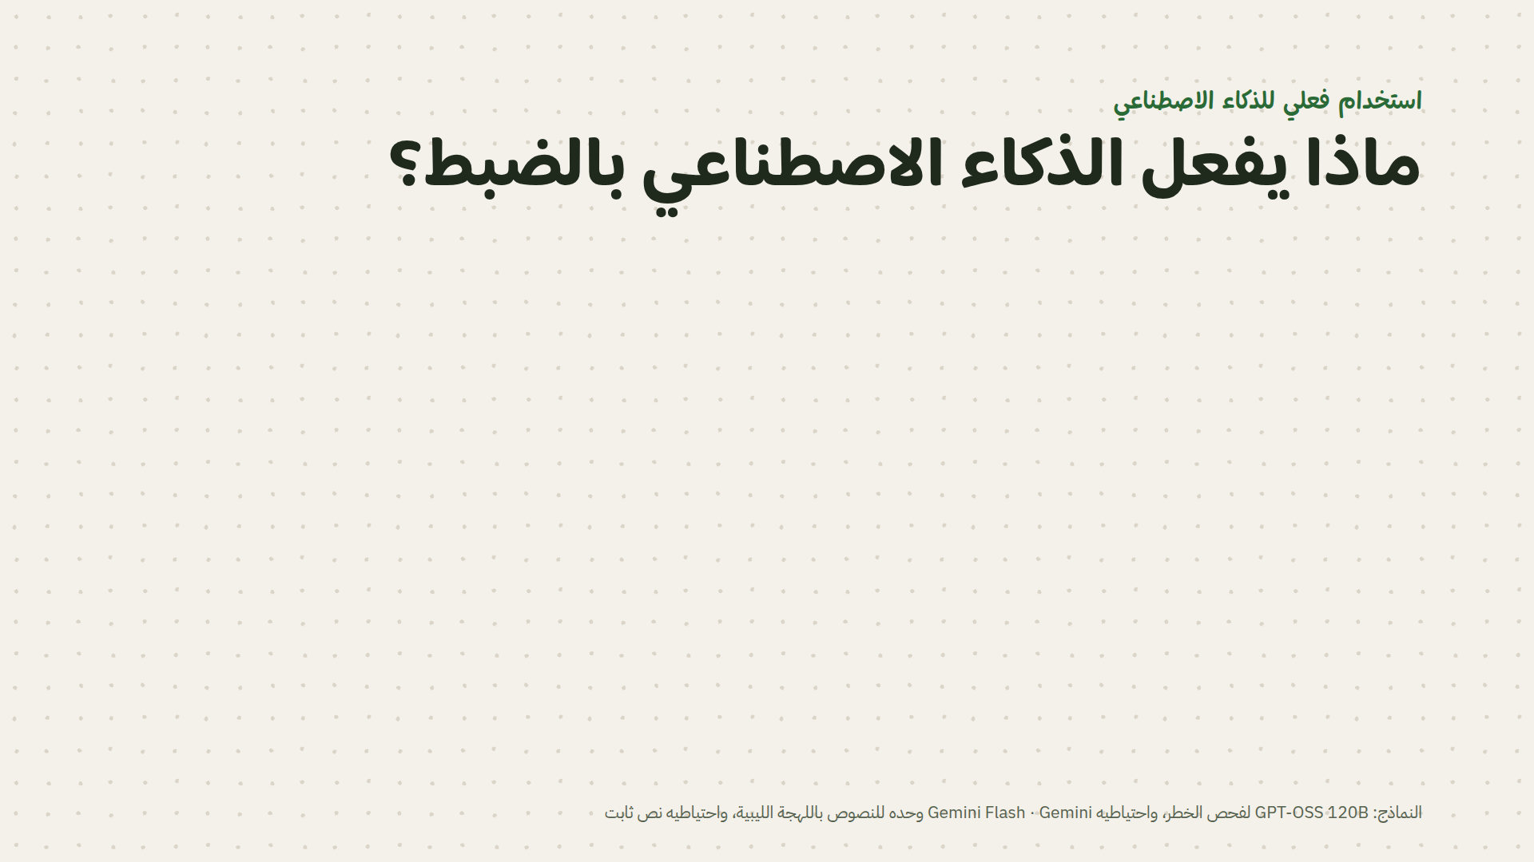
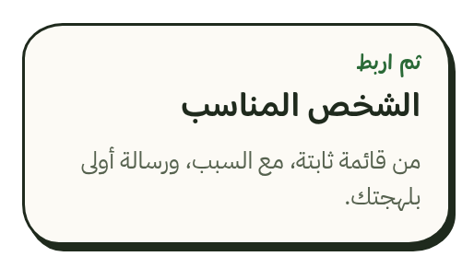
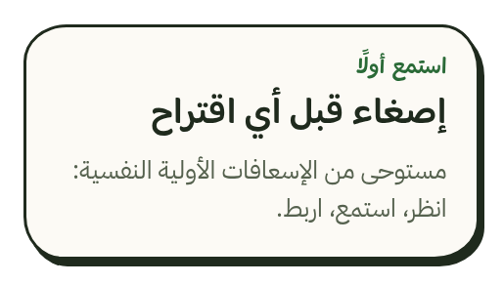
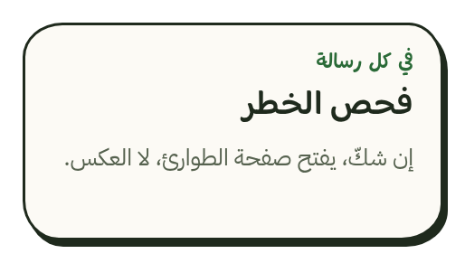


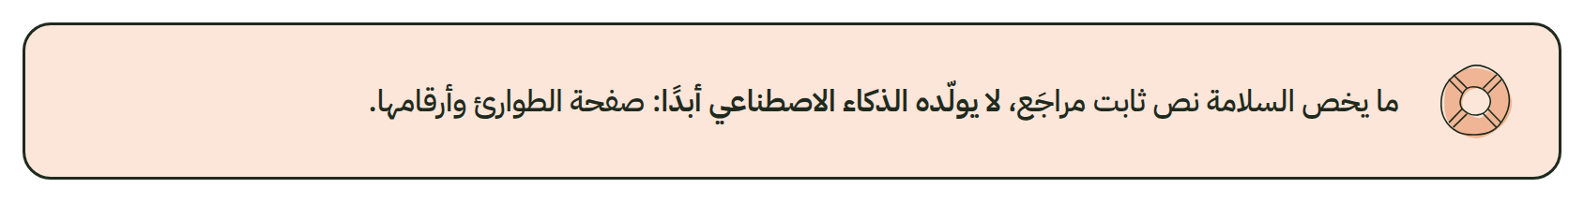
Notes:
[0] ماذا يفعل الذكاء الاصطناعي بالضبط؟ [انقر]
[1] أولًا: يفحص كل رسالة بحثًا عن الخطر. وإذا شك، يفتح صفحة الطوارئ. [انقر]
[2] ثانيًا: يرد ردًا قائمًا على الإصغاء، مستوحى من الإسعافات الأولية النفسية: استمع أولًا، ثم اربط بالناس. [انقر]
[3] ثالثًا: يختار نوع الدعم المناسب من قائمة ثابتة، مع سبب واضح، ويكتب الرسالة الأولى. [انقر]
[4] أما ما يخص السلامة، فهو نص ثابت مراجَع… لا يكتبه الذكاء الاصطناعي أبدًا. [انقر]

Slide 12
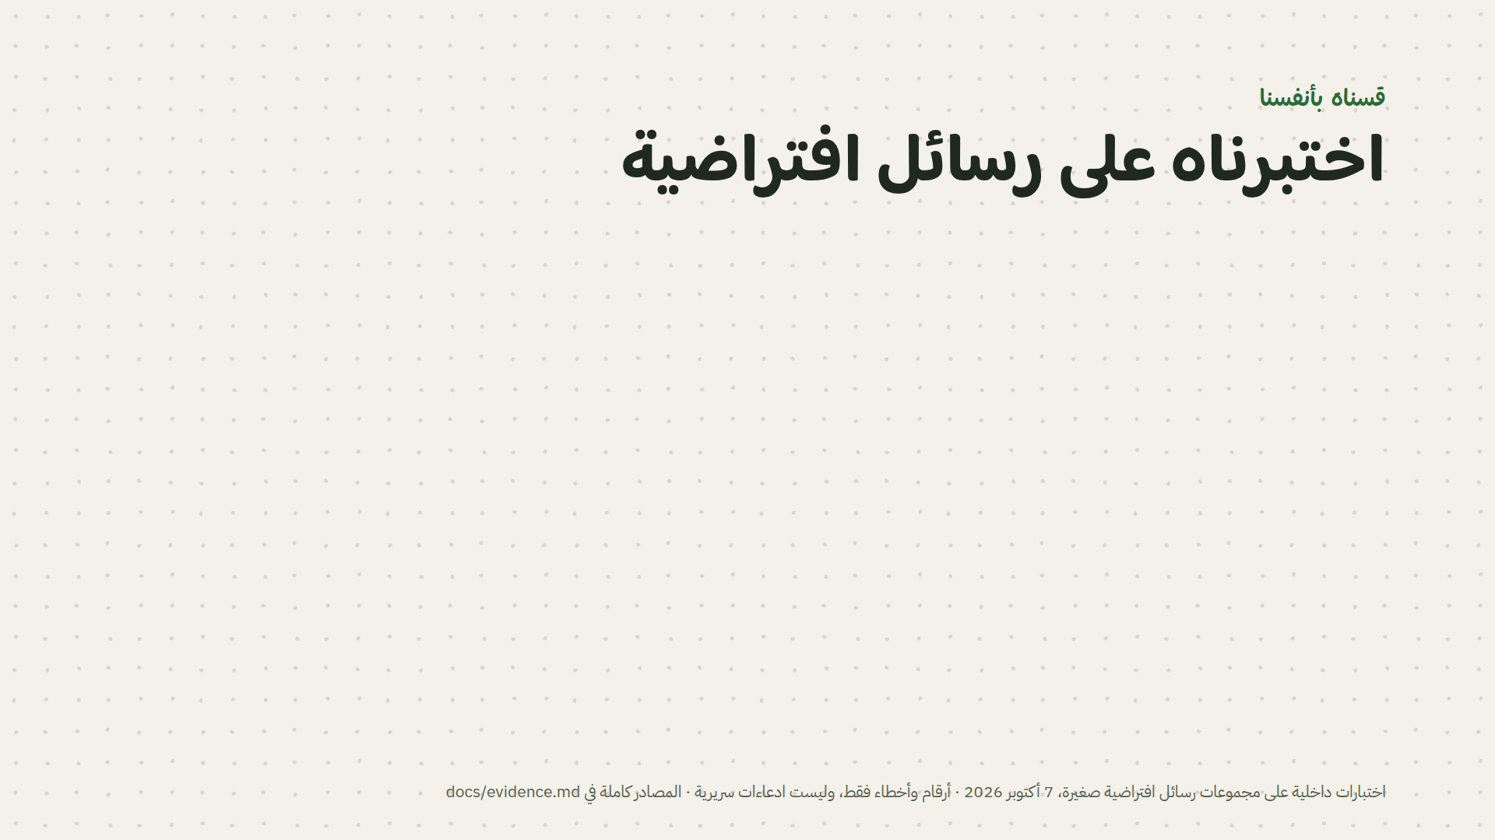


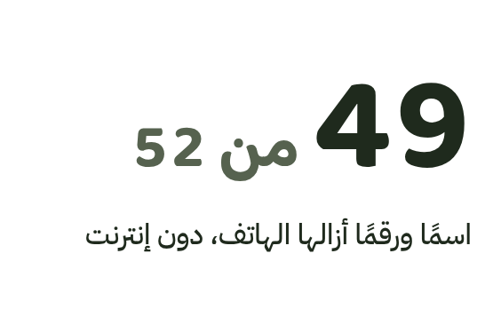

Notes:
[0] واختبرنا ذلك على رسائل افتراضية. [انقر]
[1] أزال الهاتف تسعة وأربعين من أصل اثنين وخمسين اسمًا ورقمًا زرعناها… دون إنترنت. [انقر]
[2] والتقط فحص الخطر تسع عشرة صياغة خطرة من عشرين، دون أي إنذار كاذب. [انقر]
[3] ورفض التشخيص والدواء في الطلبات العشرة كلها. [انقر]
[4] وكل جزء من التصميم مبني على أبحاث منشورة: أثر العلاقات الاجتماعية، وحواجز طلب المساعدة عند الشباب، وقوة الخطة الملموسة. [انقر]

Slide 13
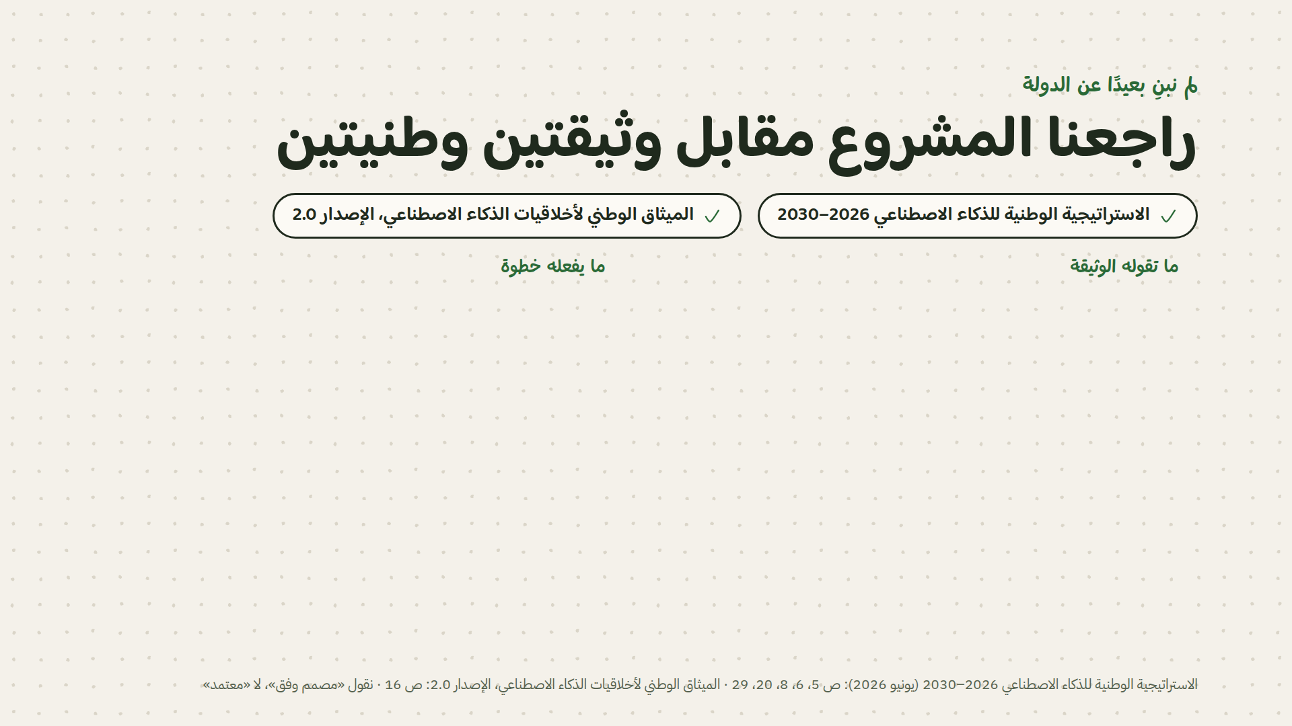
Notes:
[0] قبل أن نبني، راجعنا المشروع مقابل وثيقتين وطنيتين: الاستراتيجية الوطنية للذكاء الاصطناعي، والميثاق الوطني لأخلاقياته. [انقر]
[1] تضع الاستراتيجية الصحة ضمن أربعة قطاعات ذات أولوية في مرحلتها الأولى. ولم نجد فيها ذكرًا صريحًا للصحة النفسية… فجاء «خطوة» ليكمل هذه الأولوية، دون تشخيص. [انقر]
[2] ومن قيمها: الإنسانية، والخصوصية، والشمولية. وتشير إلى مساعد باللهجة الليبية. وهذا ما بنيناه: الهوية تُحذف على الهاتف، والخدمة مجانية، وباللهجة الليبية. [انقر]
[3] وتدعو إلى السيادة الرقمية، وإلى البدء بمشاريع تجريبية سريعة الأثر. لذلك نبدأ بتجربة في جامعة واحدة، ثم ننقل الاستضافة إلى ليبيا. [انقر]
[4] ومن الميثاق: صممنا «خطوة» وفق متطلبات الفئة عالية الخطورة: توقف آمن، وموافقة صريحة، وشرح لكل اقتراح، ولا تلاعب. [انقر]
[5] باختصار: «خطوة» لا يبتعد عن الاستراتيجية الوطنية… بل يخدم أولوياتها. [انقر]

Slide 14





Notes:
[0] كم يكلف ذلك؟ [انقر]
[1] تقديرنا: أقل من ثلاثة سنتات للمحادثة الواحدة. أي إن عشرة آلاف محادثة في الشهر تكلف بين عشرات الدولارات وبضع مئات منها. [انقر]
[2] ولن يدفع الشاب شيئًا: لا إعلانات، ولا اشتراك، ولا بيع بيانات… فنحن لا نملك بياناته أصلًا. [انقر]

Slide 15



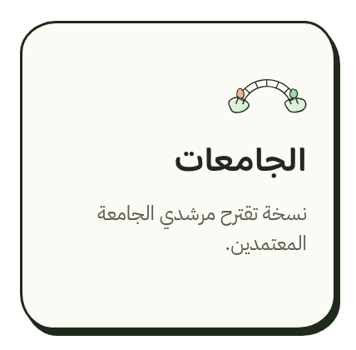
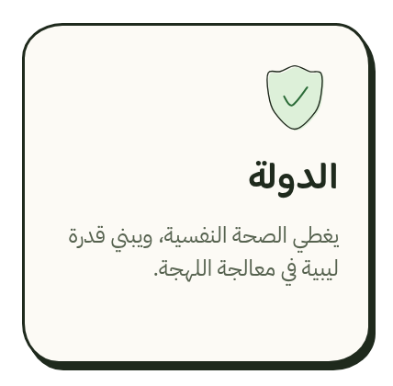

Notes:
[0] من يمول «خطوة»؟ ولماذا؟ [انقر]
[1] الدولة: لأنه يخدم أولوية الصحة في الاستراتيجية الوطنية، ويبني قدرة ليبية في معالجة اللهجة. [انقر]
[2] والجامعات، بنسخة تقترح مرشديها المعتمدين. والمانحون الدوليون العاملون في الدعم النفسي في ليبيا. [انقر]
[3] ويمكن ترخيص طبقة الخصوصية نفسها لتطبيقات أخرى تتعامل مع نصوص حساسة. [انقر]
[4] ومقياس نجاحنا: كم شخصًا خطا خطوته الأولى نحو إنسان… لا كم بقي في التطبيق. [انقر]

Slide 16




Notes:
[0] والخطوة التالية… هي خطوتنا نحن. [انقر]
[1] تجربة في جامعة واحدة، مع مختص نفسي ليبي يراجع المحتوى كله. [انقر]
[2] ثم نقيس الأثر الحقيقي: هل تواصل الشباب فعلًا مع شخص؟ [انقر]
[3] ثم ننقل الاستضافة إلى بنية تحتية ليبية، ونتوسع. [انقر]

Slide 17





Notes:
[0] «خطوة» لا يحل محل الطبيب النفسي. [انقر]
[1] بل يساعد الشاب الليبي على الخطوة الأولى نحو إنسان… بكلماته هو، ودون أن يتخلى عن خصوصيته. [انقر]
[2] وتلك الرسالة التي مسحناها في البداية… نريدها أن تُرسَل هذه المرة. [انقر]
[3] شكرًا لكم. ويسعدنا أن نجيب عن أسئلتكم.

Slide 18


Notes:
[0] هذا هو التسجيل كاملًا، دون قص. [انقر: يبدأ الفيديو]
[1] عمر يكتب عن صديقه يوسف، والاسم يُحذف قبل أن يغادر الهاتف. ثم يستمع إليه «خطوة»، ويقترح عليه أشخاصًا، ويكتب له رسالة أولى يرسلها بنفسه.

Slide 19

Notes:
[0] وحتى تتأكدوا أن هذا ليس تسجيلًا فقط… لننتقل إلى الهاتف مباشرة. [انتقل إلى نافذة الهاتف في Android Studio]
[1] [اكتب] خوي أحمد ديما يتريق عليا قدام صحابه
[2] لاحظوا الاسم يتلون… أرسل… وهذا هو الإيصال: الاسم لم يغادر الهاتف.
[3] والرد يصل باللهجة الليبية، من النموذج مباشرة. [ارجع إلى العرض]

Slide 20

Notes:
[0] ChatGPT مصمم لكل شيء، ولإبقائك تتحدث معه. أما «خطوة» فمصمم لشيء واحد: أن يوصلك إلى إنسان، بلهجتك، دون أن يعرف من أنت.

Slide 21

Notes:
[0] لا يكتشف «خطوة» كل أزمة، ولا ندعي ذلك. لكن المساعدة العاجلة لا تنتظر أي اكتشاف: الزر في كل شاشة، والصفحة ثابتة وتعمل دون إنترنت.

Slide 22

Notes:
[0] لا نقول «مجهول الهوية» ولا «مشفر بالكامل». نقول بدقة: تُحذف الهوية على الهاتف، ولا يُخزَّن شيء على خادمنا.

Slide 23

Notes:
[0] نقول «مصمم وفق متطلبات الفئة عالية الخطورة»، ولا نقول «معتمد» ولا «مطابق». وقبل الإطلاق نحتاج إلى التقييم الأخلاقي المسبق والتدقيق المستقل اللذين يطلبهما الميثاق.

Slide 24

Notes:
[0] الأدلة تدعم كل جزء من التصميم، لكننا لم نقِس أثر «خطوة» نفسه بعد. وهذه خطوتنا التالية، مع جامعة ومختص ليبي.

Slide 25

Notes:
[0] نحن فريق من خمسة: الذكاء الاصطناعي، والواجهات، والخصوصية، والتقييم باللهجة الليبية.

